Slide 1
面的旋转（2）
WWW.PPT818.COM

Slide 2
1.知道圆柱和圆锥各部分的名称。（重点）
2.学会测量圆柱与圆锥的高。（难点）

Slide 3
（1）“点、线、面、体”之间有什么关系？
答：点在运动过程中形成了线，线在运动过程
中形成了面，面在转动过程中形成了体。
（2）圆柱，圆锥各有什么特征？
答：圆柱的特点：圆柱有两个底面和一个侧面。两
个底面是完全相同的两个圆，侧面
是一个曲面。
圆锥的特点：底面是一个圆，侧面是一个曲面。
Notes:
PPT模板：www.1ppt.com/moban/ PPT素材：www.1ppt.com/sucai/
PPT背景：www.1ppt.com/beijing/ PPT图表：www.1ppt.com/tubiao/
PPT下载：www.1ppt.com/xiazai/ PPT教程： www.1ppt.com/powerpoint/
Word模板：www.1ppt.com/word/ Excel模板：www.1ppt.com/excel/
试卷下载：www.1ppt.com/shiti/ 教案下载：www.1ppt.com/jiaoan/
个人简历：www.1ppt.com/jianli/ PPT课件：www.1ppt.com/kejian/
语文课件：www.1ppt.com/kejian/yuwen/ 数学课件：www.1ppt.com/kejian/shuxue/
英语课件：www.1ppt.com/kejian/yingyu/ 美术课件：www.1ppt.com/kejian/meishu/
科学课件：www.1ppt.com/kejian/kexue/ 物理课件：www.1ppt.com/kejian/wuli/
化学课件：www.1ppt.com/kejian/huaxue/ 生物课件：www.1ppt.com/kejian/shengwu/
地理课件：www.1ppt.com/kejian/dili/ 历史课件：www.1ppt.com/kejian/lishi/

Slide 4
上节课我们认识了圆柱和圆锥，这节课我们来了解圆柱和圆锥各部分的名称吧。

Slide 5
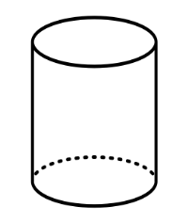
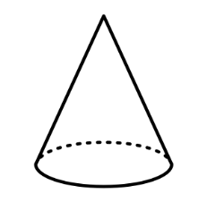
知识点
圆柱和圆锥的各部分名称
你知道圆柱和圆锥的各部分名称吗？
圆柱
圆锥

Slide 6
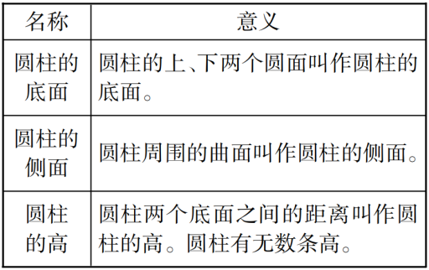
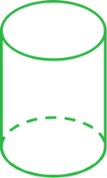
底面
O′
侧面
高
O
底面

Slide 7
圆柱一共有几个面？用手摸上、下底，看一看有什么特点？再摸一摸侧面，有什么感觉，它是一个什么面？圆柱的高又是哪里？
圆柱是由3个面围成的。圆柱的上、下两个面叫做底面。圆柱周围的面（上、下底面除外）叫做侧面。圆柱的两个底面之间的距离叫做高。

Slide 8
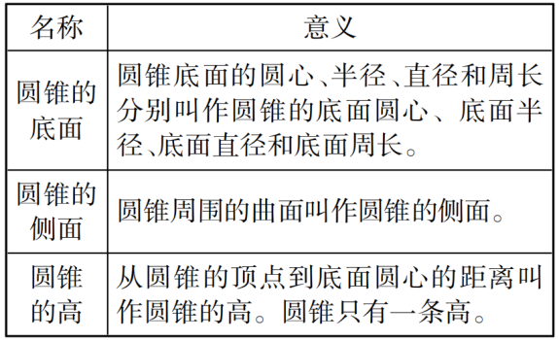
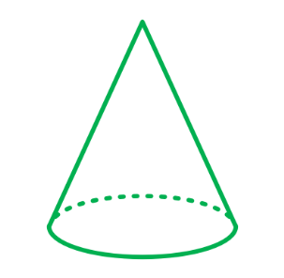
顶点
高
侧面
O
底面

Slide 9
哪是圆锥的底面？哪是圆锥的侧面？哪是圆锥的高？有几个顶点呢？
圆锥有一个底面，是圆形的，有一个侧面，它是一个曲面，有一个顶点。圆锥顶点到底面圆心的距离是圆锥的高。

Slide 10
知识提炼
1、圆柱的上、下两个圆形的面叫作圆柱的底面，圆柱
周围的面叫作圆柱的侧面，圆柱两个底面之间的距
离叫作圆柱的高。一个圆柱有无数条高，所有的高
都相等。
2、圆锥底部的圆面就是它的底面，它只有一个底面，
圆锥周围的曲面就是它的侧面，从圆锥的顶点到底
面圆心的距离就是圆锥的高。圆锥只有一个顶点和
一条高。

Slide 11
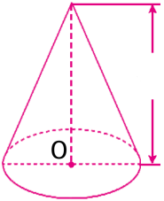
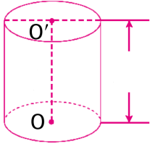
小试牛刀
在下图中标出圆柱和圆锥各部分的名称。
（ ）
底面
（ ）
高
（ ）
（ ）
高
侧面
底面
底面
（ ）
（ ）

Slide 12
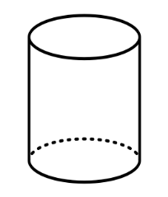
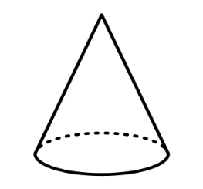
知识点
测量圆柱与圆锥的高
怎样测量圆柱与圆锥的高？
圆柱
圆锥

Slide 13
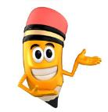
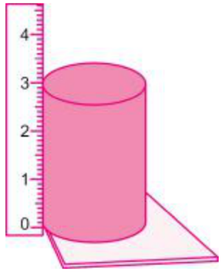
来和老师一起测量一下圆柱的高吧！相信你一定行的。
（1）将圆柱的一个底面放平。
（2）将直尺的 0 刻度线对准
底端平面，直尺紧贴圆柱
直立好（如下图所示），
即能测出圆柱的高度。

Slide 14
再来试试测量圆锥的高吧！
（1）先把圆锥的底面放平。
（2）用一块平板水平放在圆锥
的顶点上面。

Slide 15
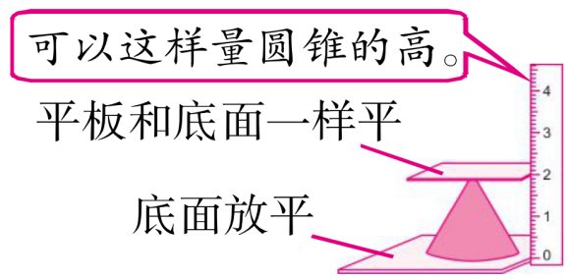
（3）竖直地量出平板和底面之间的距离
（如下图所示），所测量出的距离就
是圆锥的高。

Slide 16
知识提炼
1.测量圆柱的高是指测量圆柱的两个底面之间
的距离；测量圆锥的高是指测量圆锥的顶点
到底面圆心的距离。
2.测量圆锥的高时，上、下两块平板必须都是
水平的，否则测量会有误差。

Slide 17
小试牛刀
选择题
（1）下面测量圆锥高的方法正确的是（ ）。
B

Slide 18
（2）有一个圆柱形的面包，沿底面直径切一刀
把它分成相同的两块，切面是（ ）。
C
A. 三角形
B. 圆
C. 长方形

Slide 19
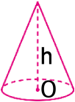
例 画出下面圆锥的高(如右图所示)。
错误解答：
错因分析：圆锥的高
是从圆锥顶点到
底面圆心的距离，
而不是顶点到底
面边缘的距离。
正确解答：

Slide 20
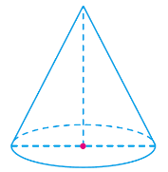
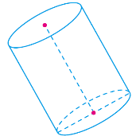
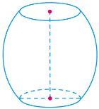
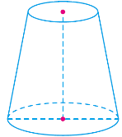
1.下面图形中哪些是圆柱或圆锥？在括号里写出名
称，并标出底面直径和高。
（选自教材P4 T3）
高
高
直径
直径
（ ）
（ ）
圆锥
圆柱
（ ）
（ ）

Slide 21
2.找一个圆柱形和一个圆锥形的物体，分别
指出它们的底面和侧面，并测量出这两个
物体的高。
（选自教材P4 T4）

Slide 22
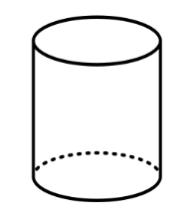
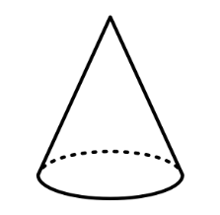
（测量尺单位：cm）
高
高
高的长度：4 cm
高的长度：4.5 cm

Slide 23
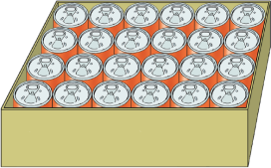
3.某种饮料罐的形状为圆柱形，底面直径为6.5cm，
高为11cm。将24罐这种饮料按如图所示的方式放
入箱内，这个箱子内部的长、宽、高至少是多少？
长：6.5×6＝39（cm）
宽：6.5×4＝26（cm）
高：11 cm
答：这个箱子内部的长至少是39 cm；
宽至少是26 cm；高至少是11 cm。

Slide 24
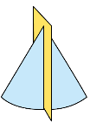
4.如图，把下面的立体图形切开，想一想切开后的
面分别是什么形状，连一连。

Slide 25
5.填空题。
（1）圆柱的上、下两个面叫作圆柱的（ ），
它们是完全相等的两个（ ）。
底面
圆
（2）圆锥的底面是（ ），从圆锥顶点到
底面圆心的距离是圆锥的（ ）
圆
高

Slide 26
1、圆柱的上、下两个圆形的面叫作圆柱的底面，圆柱
周围的面叫作圆柱的侧面，圆柱两个底面之间的距
离叫作圆柱的高。一个圆柱有无数条高，所有的高
都相等。
2、圆锥底部的圆面就是它的底面，它只有一个底面，
圆锥周围的曲面就是它的侧面，从圆锥的顶点到底
面圆心的距离就是圆锥的高。圆锥只有一个顶点和
一条高。

Slide 27
3.测量圆柱的高是指测量圆柱的两个底面之
间的距离；测量圆锥的高是指测量圆锥的顶
点到底面圆心的距离。
4.测量圆锥的高时，上、下两块平板必须都是
水平的，否则测量会有误差。

Slide 28
作业1：完成教材相关练习题。
作业2：完成对应的练习题。

